Slide 1
数据库系统概论
An Introduction to Database System
第二章 关系数据库(续)
An Introduction to Database System

Slide 2
第二章 关系数据库
  2.1 关系模型概述
  2.2 关系数据结构
  2.3 关系的完整性
  2.4 关系代数
  2.5 关系演算
  2.6 小结
An Introduction to Database System

Slide 3
2.4 关系代数
概述
传统的集合运算
专门的关系运算
An Introduction to Database System

Slide 4
概 述
表2.4 关系代数运算符
运算符 | 含义 | 运算符 | 含义
集合 运算 符 | ∪ - ∩ × | 并 差 交 笛卡尔积 | 比较运算符 | ＞ ≥ ＜ ≤ ＝ <> | 大于 大于等于 小于 小于等于 等于 不等于
An Introduction to Database System

Slide 5
概 述(续)
表2.4 关系代数运算符（续）
运算符 | 含义 | 运算符 | 含义
专门的关系运算符 | σ π ÷ | 选择 投影 连接 除 | 逻辑运算符 | ¬ ∧ ∨ | 非 与 或
An Introduction to Database System

Slide 6
2.4 关系代数
概述
传统的集合运算
专门的关系运算
An Introduction to Database System

Slide 7
1. 并（Union）
R和S
  具有相同的目n（即两个关系都有n个属性）
  相应的属性取自同一个域
R∪S
  仍为n目关系，由属于R或属于S的元组组成
  R∪S = { t|t ∈ R∨t ∈S }
An Introduction to Database System

Slide 8

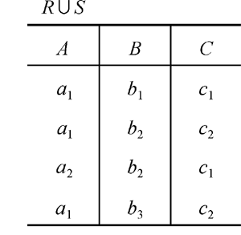

并(续)
An Introduction to Database System

Slide 9
2. 差（Difference）
R和S
  具有相同的目n
  相应的属性取自同一个域
R - S
  仍为n目关系，由属于R而不属于S的所有元组组成
R -S = { t|t∈R∧t∉S }
An Introduction to Database System

Slide 10
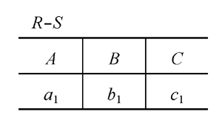
差(续)
An Introduction to Database System

Slide 11
3. 交（Intersection）
R和S
  具有相同的目n
  相应的属性取自同一个域
R∩S
  仍为n目关系，由既属于R又属于S的元组组成
  R∩S = { t|t ∈ R∧t ∈S }
  R∩S = R –(R-S）
An Introduction to Database System

Slide 12
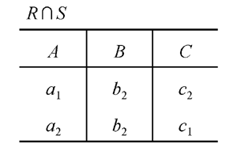
交 (续)
An Introduction to Database System

Slide 13
4. 笛卡尔积（Cartesian Product）
严格地讲应该是广义的笛卡尔积（Extended Cartesian Product）
R: n目关系，k₁个元组
S: m目关系，k₂个元组
R×S
  列：（n+m）列元组的集合
    元组的前n列是关系R的一个元组
    后m列是关系S的一个元组
  行：k₁×k₂个元组
    R×S = {t_{r} t_{s} |t_{r} ∈R ∧ t_{s}∈S }
An Introduction to Database System

Slide 14
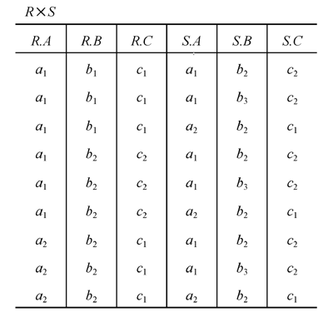
交 (续)
An Introduction to Database System

Slide 15
2.4 关系代数
概述
传统的集合运算
专门的关系运算
An Introduction to Database System

Slide 16
2.4.2 专门的关系运算
先引入几个记号
（1） R，t∈R，t[A_{i}]
设关系模式为R(A₁，A₂，…，A_{n})
它的一个关系设为R
t∈R表示t是R的一个元组
t[A_{i}]则表示元组t中相应于属性A_{i}的一个分量
An Introduction to Database System

Slide 17
专门的关系运算(续)
（2） A，t[A]， A
  若A={A_{i1}，A_{i2}，…，A_{ik}}，其中A_{i1}，A_{i2}，…，A_{ik}是A₁，A₂，…，A_{n}中的一部分，则A称为属性列或属性组。
  t[A]=(t[A_{i1}]，t[A_{i2}]，…，t[A_{ik}])表示元组t在属性列A上诸分量的集合。
  A则表示{A₁，A₂，…，A_{n}}中去掉{A_{i1}，A_{i2}，…，A_{ik}}后剩余的属性组。
An Introduction to Database System

Slide 18
专门的关系运算(续)
  （3） t_{r} t_{s}
  R为n目关系，S为m目关系。
  t_{r} ∈R，t_{s}∈S， t_{r} t_{s}称为元组的连接。
  t_{r} t_{s}是一个n + m列的元组，前n个分量为R中的一个n元组，后m个分量为S中的一个m元组。
An Introduction to Database System

Slide 19
专门的关系运算(续)
  （4）象集Z_{x}
  给定一个关系R（X，Z），X和Z为属性组。
  当t[X]=x时，x在R中的象集（Images Set）为：
  Z_{x}={t[Z]|t ∈R，t[X]=x}
  它表示R中属性组X上值为x的诸元组在Z上分量的集合
An Introduction to Database System

Slide 20

专门的关系运算(续)
x₁在R中的象集
Z_{x1} ={Z1，Z2，Z3}，
x₂在R中的象集
Z_{x2} ={Z2，Z3}，
x₃在R中的象集
Z_{x3}={Z1，Z3}
象集举例
An Introduction to Database System

Slide 21
专门的关系运算(续)
选择
投影
连接
除
An Introduction to Database System

Slide 22
专门的关系运算(续)
4) 学生-课程数据库:
学生关系Student、课程关系Course和选修关系SC
Student
学号 Sno | 姓名 Sname | 性别 Ssex | 年龄 Sage | 所在系 Sdept
200215121 | 李勇 | 男 | 20 | CS
200215122 | 刘晨 | 女 | 19 | IS
200215123 | 王敏 | 女 | 18 | MA
200215125 | 张立 | 男 | 19 | IS
An Introduction to Database System
(a)

Slide 23
专门的关系运算(续)
Course
课程号 Cno | 课程名 Cname | 先行课 Cpno | 学分 Ccredit
1 | 数据库 | 5 | 4
2 | 数学 |  | 2
3 | 信息系统 | 1 | 4
4 | 操作系统 | 6 | 3
5 | 数据结构 | 7 | 4
6 | 数据处理 |  | 2
7 | PASCAL语言 | 6 | 4
(b)
An Introduction to Database System

Slide 24
专门的关系运算(续)
SC
学号 Sno | 课程号 Cno | 成绩 Grade
200215121 | 1 | 92
200215121 | 2 | 85
200215121 | 3 | 88
200215122 | 2 | 90
200215122 | 3 | 80
(c)
An Introduction to Database System

Slide 25
1. 选择（Selection）
1) 选择又称为限制（Restriction）
2) 选择运算符的含义
  在关系R中选择满足给定条件的诸元组
  σ_{F}(R) = {t|t∈R∧F(t)= '真'}
  F：选择条件，是一个逻辑表达式，基本形式为：
  X₁θY₁
An Introduction to Database System

Slide 26
选择（续）
3) 选择运算是从关系R中选取使逻辑表达式F为真的元组，是从行的角度进行的运算
σ
An Introduction to Database System

Slide 27
选择（续）
[例1] 查询信息系（IS系）全体学生
σ_{Sdept} _{= 'IS'} (Student)
或 σ_{5 ='IS'} (Student)
结果：
Sno | Sname | Ssex | Sage | Sdept
200215122 | 刘晨 | 女 | 19 | IS
200215125 | 张立 | 男 | 19 | IS
An Introduction to Database System

Slide 28
选择（续）
[例2] 查询年龄小于20岁的学生
σ_{Sage < 20}(Student)
或 σ_{4 < 20}(Student)
结果：
Sno | Sname | Ssex | Sage | Sdept
200215122 | 刘晨 | 女 | 19 | IS
200215123 | 王敏 | 女 | 18 | MA
200215125 | 张立 | 男 | 19 | IS
An Introduction to Database System

Slide 29
2. 投影（Projection）
1）投影运算符的含义
  从R中选择出若干属性列组成新的关系
  π_{A}(R) = { t[A] | t ∈R }
    A：R中的属性列
An Introduction to Database System

Slide 30
2. 投影（Projection）
2）投影操作主要是从列的角度进行运算
  但投影之后不仅取消了原关系中的某些列，而且还可能取消某些元组（避免重复行）
π
An Introduction to Database System

Slide 31
投影（续）
[例3] 查询学生的姓名和所在系
  即求Student关系上学生姓名和所在系两个属性上的投影
  π_{Sname，Sdept}(Student)
  或 π_{2，5}(Student)
  结果：
An Introduction to Database System

Slide 32
投影（续）
Sname | Sdept
李勇 | CS
刘晨 | IS
王敏 | MA
张立 | IS
An Introduction to Database System

Slide 33
投影（续）
[例4] 查询学生关系Student中都有哪些系
π_{Sdept}(Student)
结果：
Sdept
CS
IS
MA
An Introduction to Database System

Slide 34
3. 连接（Join）
1）连接也称为θ连接
2）连接运算的含义
  从两个关系的笛卡尔积中选取属性间满足一定条件的元组
  R S = { | t_{r} ∈ R∧t_{s} ∈S∧t_{r}[A]θt_{s}[B] }
    A和B：分别为R和S上度数相等且可比的属性组
    θ：比较运算符
  连接运算从R和S的广义笛卡尔积R×S中选取（R关系）在A属性组上的值与（S关系）在B属性组上值满足比较关系θ的元组
AθB
t_{r} t_{s}
An Introduction to Database System

Slide 35
连接(续)
3）两类常用连接运算
  等值连接（equijoin）
    什么是等值连接
      θ为“＝”的连接运算称为等值连接
    等值连接的含义
      从关系R与S的广义笛卡尔积中选取A、B属性值相等的那些元组，即等值连接为：
    R S = { | t_{r} ∈R∧t_{s} ∈S∧t_{r}[A] = t_{s}[B] }
A=B
t_{r} t_{s}
An Introduction to Database System

Slide 36
连接(续)
  自然连接（Natural join）
    自然连接是一种特殊的等值连接
        两个关系中进行比较的分量必须是相同的属性组
        在结果中把重复的属性列去掉
    自然连接的含义
    R和S具有相同的属性组B
  R S = { | t_{r} ∈R∧t_{s} ∈S∧t_{r}[B] = t_{s}[B] }
t_{r} t_{s}
An Introduction to Database System

Slide 37
连接(续)
4）一般的连接操作是从行的角度进行运算。
自然连接还需要取消重复列，所以是同时从行和列的角度进行运算。
R
AθB
S
An Introduction to Database System

Slide 38
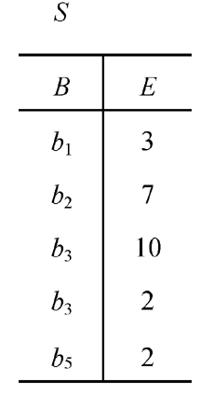
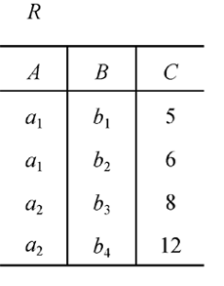
连接(续)
[例5]关系R和关系S 如下所示：
An Introduction to Database System

Slide 39
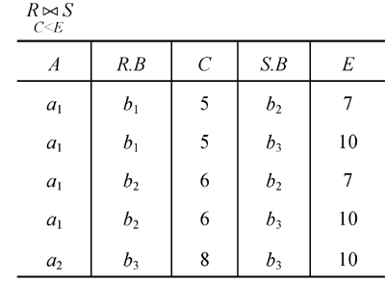
连接(续)
一般连接 R S的结果如下：
C＜E
An Introduction to Database System

Slide 40
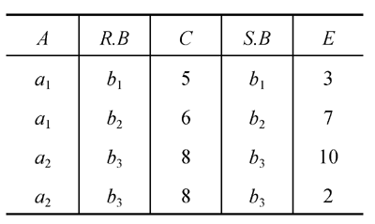
连接(续)
等值连接 R S 的结果如下：
R.B=S.B
An Introduction to Database System

Slide 41
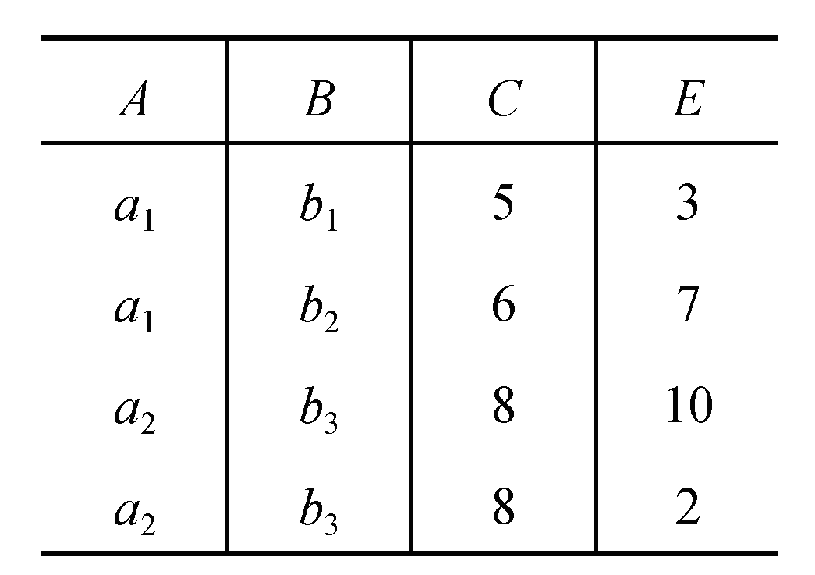
连接(续)
自然连接 R S的结果如下：
An Introduction to Database System

Slide 42
连接(续)
外连接
  如果把舍弃的元组也保存在结果关系中，而在其他属性上填空值(Null)，这种连接就叫做外连接（OUTER JOIN）。
左外连接
  如果只把左边关系R中要舍弃的元组保留就叫做左外连接(LEFT OUTER JOIN或LEFT JOIN)
右外连接
  如果只把右边关系S中要舍弃的元组保留就叫做右外连接(RIGHT OUTER JOIN或RIGHT JOIN)。
An Introduction to Database System

Slide 43
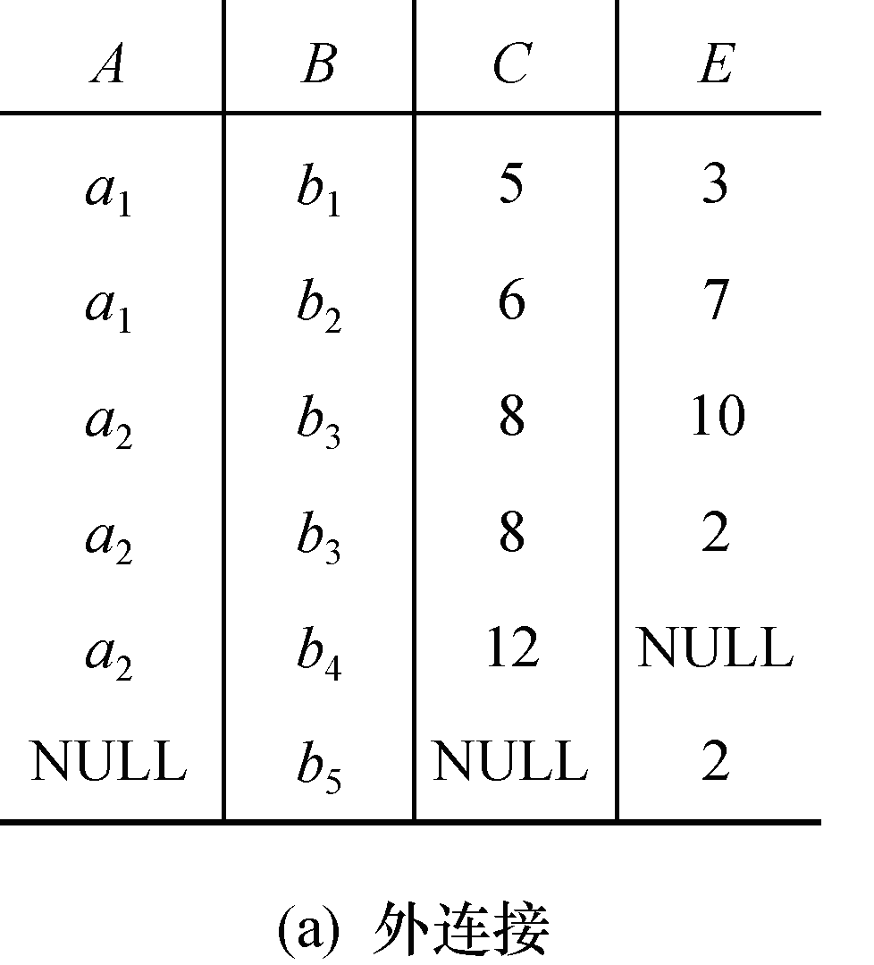
连接(续)
下图是例5中关系R和关系S的外连接
An Introduction to Database System

Slide 44
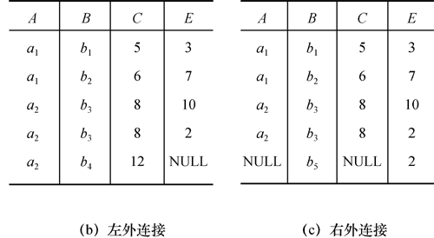
连接(续)
图(b)是例5中关系R和关系S的左外连接,图(c)是右外连接
An Introduction to Database System

Slide 45
4. 除（Division）
给定关系R (X，Y) 和S (Y，Z)，其中X，Y，Z为属性组。
R中的Y与S中的Y可以有不同的属性名，但必须出自相同的域集。
R与S的除运算得到一个新的关系P(X)，
P是R中满足下列条件的元组在 X 属性列上的投影：
元组在X上分量值x的象集Y_{x}包含S在Y上投影的集合，记作：
  R÷S = {t_{r} [X] | t_{r} ∈ R∧π_{Y} (S) ⊆ Y_{x} }
  Y_{x}：x在R中的象集，x = t_{r}[X]
An Introduction to Database System

Slide 46
除(续)
2）除操作是同时从行和列角度进行运算
R
÷
S
An Introduction to Database System

Slide 47
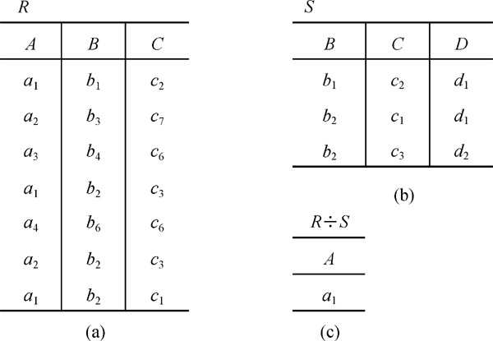
除(续)
[例6]设关系R、S分别为下图的(a)和(b)，R÷S的结果为图(c)
An Introduction to Database System

Slide 48
分析
在关系R中，A可以取四个值{a1，a2，a3，a4}
  a₁的象集为 {(b₁，c₂)，(b₂，c₃)，(b₂，c₁)}
  a₂的象集为 {(b₃，c₇)，(b₂，c₃)}
  a₃的象集为 {(b₄，c₆)}
  a₄的象集为 {(b₆，c₆)}
S在(B，C)上的投影为
{(b1，c2)，(b2，c1)，(b2，c3) }
只有a₁的象集包含了S在(B，C)属性组上的投影
所以 R÷S ={a₁}
An Introduction to Database System

Slide 49
5．综合举例
以学生-课程数据库为例 (P56)
[例7] 查询至少选修1号课程和3号课程的学生号码
  首先建立一个临时关系K：
  K={1，3}
  然后求：π_{Sno,Cno}(SC)÷K
Cno
1
3
An Introduction to Database System

Slide 50
综合举例(续)
例 7续 π_{Sno,Cno}(SC)
200215121象集{1，2，3}
200215122象集{2，3}
K={1，3}
于是：π_{Sno,Cno}(SC)÷K={200215121}
Sno | Cno
200215121 | 1
200215121 | 2
200215121 | 3
200215122 | 2
200215122 | 3
An Introduction to Database System

Slide 51
综合举例(续)
[例 8] 查询选修了2号课程的学生的学号。
π_{Sno}（σ_{Cno='2'}（SC））
＝｛ 200215121，200215122｝
An Introduction to Database System

Slide 52
综合举例(续)
[例9] 查询至少选修了一门其直接先行课为5号课程的
的学生姓名
π_{Sname}(σ_{Cpno='5'}(Course SC Student))
或
π_{Sname}(σ_{Cpno='5'}(Course) SC π_{Sno，Sname}(Student))
或
π_{Sname} (π_{Sno} (σ_{Cpno='5'} (Course) SC) π_{Sno，Sname} (Student))
An Introduction to Database System

Slide 53
综合举例(续)
[例10] 查询选修了全部课程的学生号码和姓名。
π_{Sno，Cno}（SC）÷π_{Cno}（Course） π_{Sno，Sname}（Student）
An Introduction to Database System

Slide 54
小结
关系代数运算
  关系代数运算
    并、差、交、笛卡尔积、投影、选择、连接、除
  基本运算
    并、差、笛卡尔积、投影、选择
  交、连接、除
    可以用5种基本运算来表达
    引进它们并不增加语言的能力，但可以简化表达
An Introduction to Database System

Slide 55
小结(续)
关系代数表达式
  关系代数运算经有限次复合后形成的式子
典型关系代数语言
  ISBL（Information System Base Language）
    由IBM United Kingdom研究中心研制
    用于PRTV（Peterlee Relational Test Vehicle）实验系统
An Introduction to Database System

Slide 56
小结（续）
关系数据结构
  关系
    域
    笛卡尔积
    关系
      关系，属性，元组
      候选码，主码，主属性
      基本关系的性质
  关系模式
  关系数据库
An Introduction to Database System

Slide 57
小结（续）
关系操作
  查询
    选择、投影、连接、除、并、交、差
  数据更新
    插入、删除、修改
An Introduction to Database System

Slide 58
小结（续）
关系的完整性约束
  实体完整性
  参照完整性
    外码
  用户定义的完整性
An Introduction to Database System

Slide 59
小结（续）
关系数据语言
  关系代数语言
  关系演算语言
    元组关系演算语言 ALPHA
    域关系演算语言 QBE
An Introduction to Database System

Slide 60



下课了。。。
休息一会儿。。。
An Introduction to Database System

